Slide 1

XI. Fórum Vidieckeho Parlamentu na Slovensku
Lenka Chocholová
Odbor politiky zmeny klímy
23. október 2020
Sekcia zmeny klímy a ochrany ovzdušia

Slide 2
Ciele v oblasti adaptácie všeobecne
Zlepšiť pripravenosť SR čeliť zmene klímy aktívnou tvorbou národnej adaptačnej politiky.
Efektívna implementácia adaptačných opatrení a monitoring účinnosti týchto opatrení v praxi.
Posilnenie premietnutia cieľov a odporúčaní národnej adaptačnej stratégie:
      na horizontálnej úrovni riadenia do sektorových, socioekonomických a územných politík,
      na vertikálnej úrovni riadenia, na regionálnej a lokálnej úrovni,
      do zvyšovania odolnosti podnikateľských subjektov a ich firemných aktivít.
Zvyšovanie verejného povedomia o problematike zmeny klímy a budovanie znalostnej základne pre účinnejšiu adaptáciu.
Podpora spolupôsobenia adaptačných a mitigačných opatrení a využívanie ekosystémového prístupu pri realizácii adaptačných opatrení.
Podpora premietnutia cieľov a odporúčaní základných medzinárodných právnych nástrojov pre hľadanie riešenia problematiky zmeny klímy, ktorými sú predovšetkým Agenda 2030 pre udržateľný rozvoj, Rámcový dohovor OSN o zmene klímy, Parížska dohoda a Európska zelená dohoda

Slide 3
Adaptačná politika Slovenskej republiky v medzinárodnom kontexte
  Rámcový dohovor OSN o zmene klímy, Parížska dohoda
  Parížska dohoda bola prijatá 12. decembra 2015 ako výsledok medzinárodného úsilia od roku 2011 konsenzom 196 strán Rámcového dohovoru OSN o zmene klímy. Jej cieľom je obmedziť rast globálnej teploty do konca storočia o maximálne 2 °C a podľa možnosti významne pod túto hodnotu, len o 1,5 °C v porovnaní s predindustriálnym obdobím. V druhej polovici 21. storočia by sa mala dosiahnuť uhlíková neutralita, teda by sa malo vypustiť len toľko emisií skleníkových plynov, koľko ekosystémy dokážu zachytiť.
  Parížska dohoda prvýkrát na medzinárodnej úrovni uznala povinnosť pripravovať nie len mitigačné, ale aj adaptačné opatrenia. Parížska dohoda je považovaná za míľnik v klimatických rokovaniach.
  Celosvetový adaptačný cieľ definovaný v článku 7 hovorí o zvyšovaní adaptívnej schopnosti, posilnení odolnosti a znížení zraniteľnosti na zmenu klímy s cieľom prispieť k udržateľnému rozvoju a zabezpečeniu adekvátnej adaptačnej odozvy v kontexte teplotného cieľa. Každá strana dohody sa podľa potreby zapojí do procesov plánovania adaptácie a realizácie opatrení vrátane vypracovania alebo rozšírenia príslušných plánov.
  Parížska dohoda bola ratifikovaná vládou SR počas Predsedníctva Slovenska s Rade EÚ v roku 2016.

Slide 4
Adaptačná politika Slovenskej republiky v európskom kontexte (1/2)
Stratégia EÚ pre adaptáciu na zmenu klímy
V roku 2013 Európska Komisia prijala Stratégiu EÚ pre adaptáciu na zmenu klímy, ktorú členské štáty EÚ privítali. Cieľom tejto stratégie je dosiahnuť, aby bola Európa odolnejšia voči zmene klímy. Koherentným prístupom a zabezpečením lepšej koordinácie sa zameriava na zvýšenie pripravenosti a kapacity všetkých úrovní riadenia reagovať na dopady zmeny klímy.
V rokoch 2017-18 prebehlo hodnotenie (summary a country fiche) v oblasti adaptácie členských štátov EÚ (vrátane Slovenska).
Nové poznatky budú zahrnuté v dokumente nová Európska adaptačná stratégia, ktorá bude prijatá v 1. štvrťroku 2021.
Povinnosť prijať novú Európsku adaptačnú stratégiu je zakotvená v Európskej zelenej dohode (12/2019).

Slide 5
Adaptačná politika Slovenskej republiky v európskom kontexte (2/2)
Európska zelená dohoda je plán Európskej Komisie na ekologickú transformáciu hospodárstva Európskej únie v záujme udržateľnej budúcnosti. Celý svet vrátane Európy sa bude musieť vysporiadať s čoraz častejšími a náročnejšími výzvami v oblasti životného prostredia a zmeny klímy. Práve Európska zelená dohoda by mala predstavovať nástroj ako čeliť daným výzvam a premeniť ich na príležitosti.
Cieľom Európskej zelenej dohody je zabezpečiť aby do roku 2050 bola Európa vôbec prvý klimaticky neutrálny kontinent. Daný dlhodobý cieľ znamená, že do roku 2050 sa čisté emisie skleníkových plynov vyprodukované členskými štátmi Európskej únie budú rovnať nule.
Dohoda v sebe zahŕňa viacero nosných prvkov. Medzi najdôležitejšie patria výrazné zvýšenie ambícií Európskej únie v oblasti klímy na roky 2030 a 2050. Rovnako zabezpečenie dodávky čistej a cenovo dostupnej energie pričom sústrediť sa bude na posilňovanie produkcie energie z obnoviteľných zdrojov, rozširovanie medzinárodnej spolupráce pri zlepšovaní energetickej infraštruktúry či na boj proti energetickej chudobe.

Slide 6
Národný príspevok do európskej politiky
V marci 2021 Slovensko, tak ako aj iné členské štáty EÚ vypracuje a podá EÚ report za základe nariadenia EP a Rady EÚ 2018/1999 obsahujúci národné plány a stratégie týkajúce sa adaptácie na zmenu klímy, v ktorých budú uvedené vykonané a plánované opatrenia na uľahčenie adaptácie na zmenu klímy.
Ďalej predloží na rokovanie vlády informáciu o dosiahnutom pokroku pri realizácii adaptačných opatrení v Slovenskej republike do 28. februára 2023 a následne každé dva roky.

Slide 7
Adaptačná politika Slovenskej republiky v národnom kontexte (1/3)
  Stratégia adaptácie SR na zmenu klímy a jej implementačný plán
  Stratégia adaptácie SR na zmenu klímy bola prijatá v roku 2014 ako prerekvizita čerpania finančných prostriedkov z OP KŽP, následne bola podľa uznesenia vlády SR č.148/2014 aktualizovaná a znovu prijatá v roku 2018 (č. 478/2018).
  Z uznesenia vlády SR č. 478/2018 vyplýva povinnosť predložiť implementačný plán stratégie.
Implementačný plán je v pláne predložiť vláde SR v lete 2021 s názvom Akčný plán pre implementáciu Stratégie adaptácie SR na zmenu klímy.
Východiskový návrh akčného plánu je v súčasnosti predmetom nielen strategického environmentálneho hodnotenia (SEA), ale aj ďalších expertných konzultácií (SAV, SAŽP), a predmetom plánovaného zosúladenia s pripravovaným viacročným finančným rámcom (VFR) EÚ 2021-2027.

Slide 8
Viacročný finančný rámec (VFR) 2021-2027
CIEĽ POLITIKY 2 – EKOLOGICKEJŠIA NÍZKOUHLÍKOVÁ EURÓPA
Priorita – Ochrana životného prostredia, podpora adaptácie na zmenu klímy a zlepšenie odpadového hospodárstva
Prevencia a adaptácia na zmenu klímy, ochrana pred mimoriadnym udalosťami spojenými so zmenou klímy a znižovanie rizika katastrof, vrátane rizika poškodzovania zložiek životného prostredia
Zlepšenie kvality vôd a stavu v zásobovaní vodou a čistení odpadových vôd
Predchádzanie vzniku odpadov, zvýšenie miery opätovného použitia a recyklácie odpadov
Zlepšenie ochrany prírody, krajiny, biodiverzity a ekosystémových služieb
Zabezpečenie sanácie environmentálnych záťaží
Zlepšenie kvality ovzdušia

Slide 9
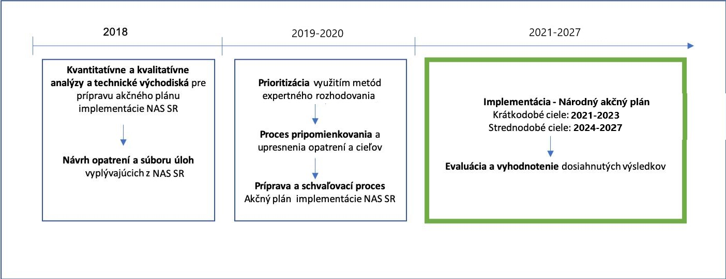
Adaptačná politika Slovenskej republiky v národnom kontexte (2/3)
  Stratégia adaptácie SR na zmenu klímy a jej implementačný plán
Navrhované zameranie NAP-u stavia na piatich prierezových opatreniach a nadväzujúcich 18 úlohách.
Jadrom NAP je 7 špecifických cieľov.
Spolu bolo identifikovaných 46 špecifických opatrení a v ich rámci 176 úloh pre obdobie platnosti tohto akčného plánu do roku 2027.

Slide 10
Prioritné oblasti Národnej adaptačnej stratégie a jej akčného plánu
Vodné hospodárstvo
Adaptované lesné hospodárstvo
Zdravie a zdravá populácia
Udržateľné poľnohospodárstvo
Energetika, priemysel
a niektoré ďalšie
oblasti podnikania
Prírodné prostredie a biodiverzita
Doprava
Adaptované sídelné prostredie
Technické, ekonomické a sociálne opatrenia
Cestovný ruch

Slide 11
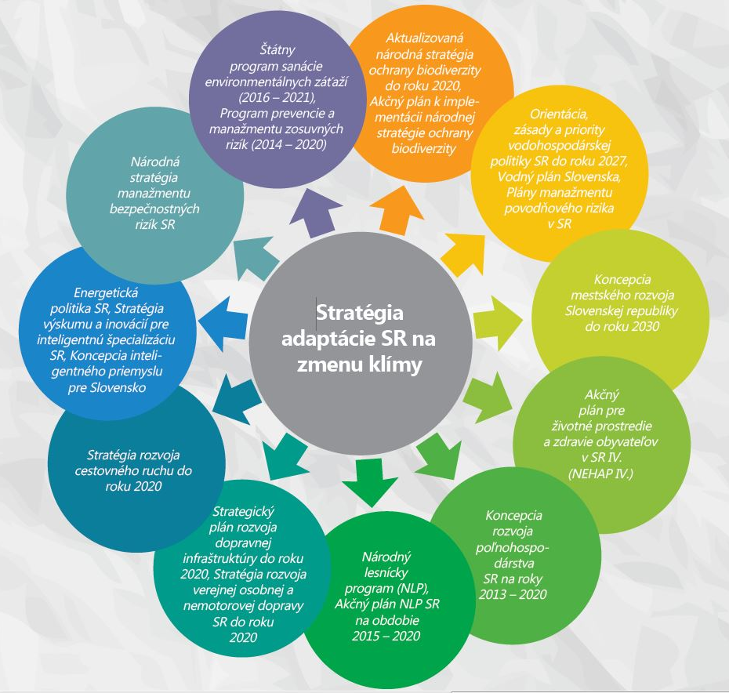

Slide 12
Adaptačná politika Slovenskej republiky v národnom kontexte (3/3)
Spolupráca s regiónmi, mestami a obcami
  ZMOS, Únia miest Slovenska (na základe uznesenia vlády SR č. 478/2018).
Spolupráca so SHMÚ a SAŽP a ďalšími inštitúciami, napr. SAV
  Na základe riadneho plnenia hlavných úloh ministerstva a jeho podriadených organizácií a ďalších zmlúv.
  Napríklad Projekt Kvantitatívne a kvalitatívne analýzy a technické východiská pre prípravu Akčného plánu implementácie Národnej adaptačnej stratégie Slovenskej republiky (2018).
  Posudzovanie vplyvov strategických dokumentov na ŽP - koordinácia procesu SEA (SAŽP).
  Zelená infraštruktúra - odborná podpora pri tvorbe metodiky „Stratégia adaptácie na zmenu klímy pre samosprávy“ s prioritným uplatnením zelenej infraštruktúry (SAŽP).
  Informačná podpora pre samosprávu (odporúčania, návrhy, aké informácie, ako ich interpretovať a využiť) pri vytváraní lokálnych adaptačných stratégií (SAŽP).

Slide 13

Ďakujem za pozornosť.

